Slide 1
Организация деятельности образовательной организации по реализации ИПРА инвалида (ребенка-инвалида)
БУ РА «Центр психолого-медико-социального сопровождения»
методист
Черникова Анна Андреевна

Slide 2
Инвалид (до 18 лет – ребенок-инвалид) – лицо, которое имеет нарушение здоровья со стойкими расстройствами функций организма, обусловленное заболеваниями, последствиями травм или дефектами, приводящее к ограничению жизнедеятельности и вызывающее необходимость его социальной защиты (ФЗ-181)

Slide 3
Глава III статья 11 Федерального закона от 24 ноября 1995 № 181-ФЗ «О социальной защите инвалидов в Российской Федерации»
Индивидуальная программа реабилитации инвалида или абилитации (ИПРА) – комплекс оптимальных для инвалида реабилитационных мероприятий, включающий в себя отдельные виды, формы, объёмы, сроки и порядок реализации медицинских, профессиональных и других реабилитационных мер, направленных на восстановление, компенсацию нарушенных или утраченных функций организма, восстановление, компенсацию способностей инвалида к выполнению определённых видов деятельности.

Slide 4
Глава 3 статья 9 Федерального закона от 24 ноября 1995 № 181-ФЗ «О социальной защите инвалидов в Российской Федерации»
Реабилитация - система и процесс полного или частичного восстановления способностей инвалидов к бытовой, общественной, профессиональной и иной деятельности.
Абилитация - система и процесс формирования отсутствовавших у инвалидов способностей к бытовой, общественной, профессиональной и иной деятельности

Slide 5
Нормативно-правовая база
Федеральный закон «О социальной защите инвалидов в Российской Федерации» от 24 ноября 1995 года № 181-ФЗ
Федеральный закон от 29 декабря 2012 №273-Ф3 (ред. от 24 марта 2021 года) «Об образовании в Российской Федерации».
Приказ Министерства труда и социальной защиты Российской Федерации от 13 июня 2017 года № 486 н «Об утверждении порядка разработки и реализации индивидуальной программы реабилитации или абилитации инвалида, индивидуальной программы реабилитации или абилитации ребенка-инвалида, выдаваемых федеральными государственными учреждениями медико-социальной экспертизы, и их форм».
Приказ Минтруда России от 15 октября 2015 № 723 н (ред. от 29 мая 2020) «Об утверждении формы и Порядка предоставления органами исполнительной власти субъектов Российской Федерации, органами местного самоуправления и организациями независимо от их организационно-правовых форм информации об исполнении возложенных на них индивидуальной программой реабилитации или абилитации инвалида и индивидуальной программой реабилитации или абилитации ребенка-инвалида мероприятий в федеральные государственные учреждения медико-социальной экспертизы».
Соглашение от 18 марта 2016 года № 4/57 «О взаимодействии между Министерством образования и науки Республики Алтай и Федеральным казенным учреждением «Главное бюро медико-социальной экспертизы по Республики Алтай» Министерства труда и социальной защиты Российской федерации
Приказ Министерства образования и науки Республики Алтай от 02 сентября 2020 года № 708 «Об утверждении Порядка реализации индивидуальной программы реабилитации или абилитации инвалида (ребенка-инвалида), выдаваемой федеральным государственным учреждением медико-социальной экспертизы, в сфере деятельности Министерства образования и науки Республики Алтай»

Slide 6
приказ Министерства труда и социальной защиты Российской Федерации
от 15 октября 2015 № 723 н
ФКУ «ГБ МСЭ по РА»
выдаёт
включает
заключение о нуждаемости
исполнители
Медицинская реабилитация
Медицинская реабилитация
Учреждения министерства здравоохранения
Реконструктивная хирургия
Протезирование и ортезирование
Санаторно-курортное лечение
Учреждения министерства образования
Психолого-педагогическая реабилитация
Рекомендации по условиям организации обучения
Профессиональная реабилитация
Профессиональная ориентация
Центры занятости населения
Содействие в трудоустройстве
Социальная реабилитация
Обеспечение техническими средствами
Социально-средовая
Учреждения министерства труда и социальной защиты
Социально-психологическая
Социокультурная
Социально-бытовая адаптация
Физкультурная реабилитация
Информирование и консультирование по вопросам адаптивной физической культуры и адаптивного спорта
Учреждения министерства физической культуры и спорта

Slide 7
Порядок реализации индивидуальной программы реабилитации или абилитации инвалида (ребенка-инвалида), выдаваемой федеральным государственным учреждением медико-социальной экспертизы, в сфере деятельности Министерства образования и науки Республики Алтай», утвержденный приказом министерства образования и науки РА
от 2 сентября 2020 года № 708
БУ РА «Центр психолого-медико-социального сопровождения»
ФКУ
«ГБ МСЭ по РА»
направляет Выписку из ИПРА ребенка-инвалида
в течение 3 дней
Муниципальные органы управления образованием в РА
Образовательные организации, подведомственные Министерству образования и науки РА
Регистрирует Выписку из ИПРА ребенка-инвалида
в течение 2 дней отправляет Выписку из ИПРА ребенка-инвалида

Slide 8
Порядок реализации индивидуальной программы реабилитации или абилитации инвалида (ребенка-инвалида), выдаваемой федеральным государственным учреждением медико-социальной экспертизы, в сфере деятельности Министерства образования и науки Республики Алтай», утвержденный приказом министерства образования и науки РА от 2 сентября 2020 года № 708
Положение о порядке реализации программ реабилитации или абилитации ребенка-инвалида
Образовательные организации, подведомственные Министерству образования и науки РА
Муниципальные ОО
п.2.6
Журнал учета и регистрации выписок из ИПРА ребенка-инвалида
Заявление инвалида, родителя (законного представителя)
ребенка-инвалида
п.3.2
п.3.4
ППк
Определяет мероприятия, ответственных за исполнение, сроки исполнения.
Осуществляет
наблюдение и контроль
Разрабатывает план мероприятий по созданию специальных условий получения образования, психолого-педагогической реабилитации или абилитации
Заключение ПМПК

Slide 9
Федеральный закон от 24 ноября 1995 № 181 (ред. от 08 декабря 2020 года) «О социальной защите инвалидов в Российской Федерации» ст. 11. Индивидуальная программа реабилитации или абилитации инвалида
Индивидуальная программа реабилитации или абилитации имеет для инвалида рекомендательный характер, он вправе отказаться от того или иного вида, формы и объема реабилитационных мероприятий, а также от реализации программы в целом…
Отказ инвалида (или лица, представляющего его интересы) от индивидуальной программы реабилитации или абилитации в целом или от реализации отдельных ее частей освобождает соответствующие органы государственной власти, органы местного самоуправления, а также организации независимо от организационно-правовых форм и форм собственности от ответственности за ее исполнение…

Slide 10
Порядок реализации индивидуальной программы реабилитации или абилитации инвалида (ребенка-инвалида), выдаваемой федеральным государственным учреждением медико-социальной экспертизы, в сфере деятельности Министерства образования и науки Республики Алтай», утвержденный приказом министерства образования и науки РА от 2 сентября 2020 года № 708
Муниципальные образовательные организации
Образовательные организации, подведомственные Министерству образования и науки РА
не позднее двух месяцев до окончания срока действия ИПРА
п.4.6
Сведения о выполненных мероприятиях, предусмотренных ИПРА
инвалида (ребенка-инвалида)
Муниципальные органы управления образованием в РА
не позднее двух месяцев до окончания срока действия ИПРА
БУ РА «Центр психолого-медико-социального сопровождения»
ФКУ
«ГБ МСЭ по РА»
п.4.6

Slide 11
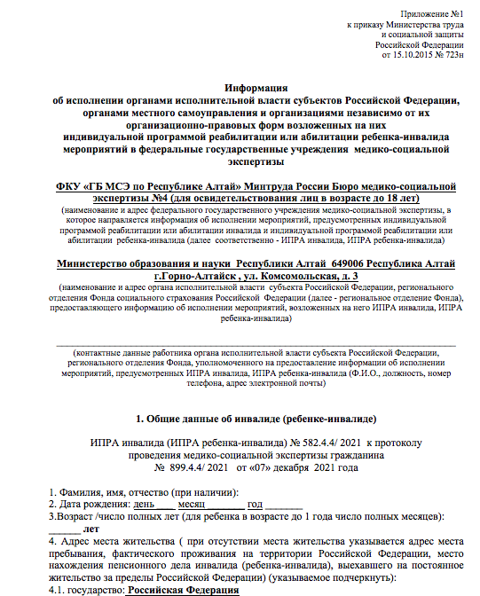
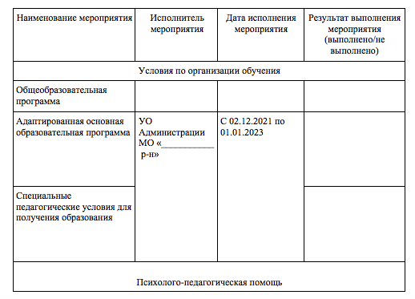
Приложение №1 к приказу Министерства труда и социальной защиты Российской Федерации от 15.10.2015 № 723н

Slide 12
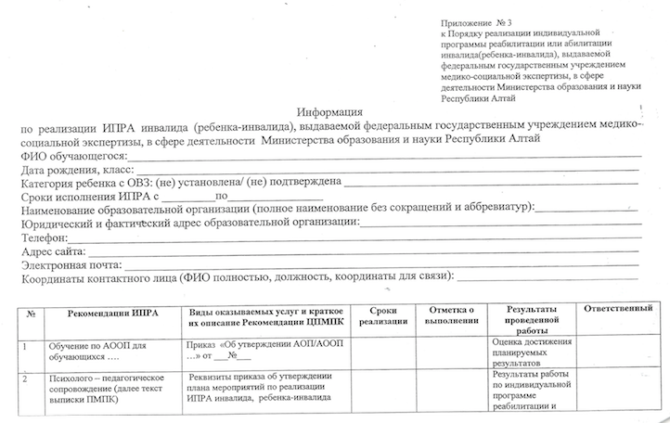
Форма № 3 Порядка реализации индивидуальной программы реабилитации или абилитации инвалида (ребенка-инвалида), выдаваемой федеральным государственным учреждением медико-социальной экспертизы, в сфере деятельности Министерства образования и науки Республики Алтай

Slide 13
Порядок реализации индивидуальной программы реабилитации или абилитации инвалида (ребенка-инвалида), выдаваемой федеральным государственным учреждением медико-социальной экспертизы, в сфере деятельности Министерства образования и науки Республики Алтай», утвержденный приказом министерства образования и науки РА от 2 сентября 2020 года № 708
план мероприятий разрабатывается на весь период обучения
план мероприятий корректируется в соответствии с результатами и достижениями инвалида
(ребенка- инвалида)
18 лет
план мероприятий передается в иную образовательную организацию вместе с Выпиской из ИПРА

Slide 14
ФКУ
«ГБ МСЭ по РА»
новая
срок не истек !
разрабатывается план реализации мероприятий
отчет об исполнении мероприятий

Slide 15
Порядок реализации индивидуальной программы реабилитации или абилитации инвалида (ребенка-инвалида), выдаваемой федеральным государственным учреждением медико-социальной экспертизы, в сфере деятельности Министерства образования и науки Республики Алтай», утвержденный приказом министерства образования и науки РА от 2 сентября 2020 года № 708
ставит отметку об исполнении
на дату перевод
готовит пакет копий документов
передает документы по месту продолжения обучения инвалида (ребенка-инвалида)

Slide 16
Федеральный закон от 27 июля 2016 года № 152 «О персональных данных»

